Slide 1
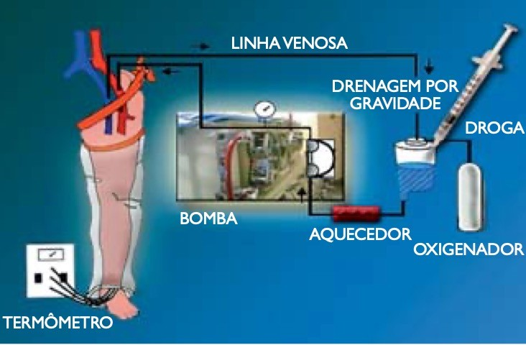
Encontro de Ciência e Inovação 2023
Análise das indicações e resultados da perfusão isolada de membro no tratamento cutâneo na era dos novos tratamentos sistêmicos
E. Bertolli ; L.T. Barreto ;
INTRODUÇÃO
A Perfusão Isolada de membro (em inglês Isolated Limb Perfusion – ILP) foi descrita inicialmente em 1958 e atualmente é um procedimento bem estabelecido no tratamento de várias neoplasias. Para melanoma, as principais indicações do método são casos de doença em trânsito ou lesões irressecáveis restritas ao membro.
Resumidamente, a técnica consiste na dissecção cirúrgica dos vasos nutridores do membro acometido – superior ou inferior – e canulação com dispositivos específicos. O membro é então garroteado e conectado a um sistema de circulação extra corpórea (CExC) que permite manter o membro oxigenado e em regime de hipertermia. A monitorização de escape de sangue para a circulação sistêmica pode ser feito com técnicas de medicina nuclear.
OBJETIVO
O objetivo primário será avaliar os casos de pacientes tratados com ILP no A.C.Camargo Cancer Center de modo a obter os resultados institucionais no que tange perfil epidemiológico dos pacientes, características técnicas do procedimento, complicações e resultados oncológicos.
O objetivo secundário será avaliar o impacto das novas
terapias sistê micas – imunoterapia e terapia-alvo – nas indicações e resultados da ILP.
Serão coletadas informações demográficas e clínicas dos pacientes, como gênero, data de nascimento, topografia corporal acometida pela neoplasia, histologia da patologia de base (melanoma, sarcomas, carcinoma de células de Merkel ou carcinomas cutâneos) e fatores prognósticos correlatos.
Também serão avaliados tratamentos prévios e posteriores a ILP (cirurgias, radioterapia, quimioterapia citoto xica convencional, imunoterapia, terapia alvo e novas perfusões no mesmo paciente), dados técnicos da ILP (ano que a cirurgia foi realizada, dose da(s) medicação(ões) utilizada(s), uso de hemoderivados, tempo de permanência hospitalar, complicações locais e sistê micas, seguimento (taxa de
MÉTODOS
Tratar-se-á de análise retrospectiva e atualização de prontuários dos pacientes submetidos a ILP pelo Núcleo de Câncer de Pele do A.C.Camargo Cancer Center, São Paulo / SP – Brasil, desde o ano 2000, quando a técnica começou a ser realizada. Os dados coletados já encontram-se tabulados em planilhas do Microsoft Excel após aprovação pelo Comitê de ética em Pesquisa da Instituição pra criação e manutenção desse banco de dados (Projeto 2888/20). Os dados serão compilados na plataforma RedCapeas análises estatisticas serão realizadas por meio dos softwares estatistico SPSS e R.
resposta) e desfecho oncológico (sobrevida livre de recidiva
L
e sobrevida câncer especıfica).
RESULTADOS E CONCLUSÃO
Até o presente momento já foram praticadas 109 ILP na instituição em vinte anos desde a realização do primeiro procedimento, de modo que 9 pacientes passaram por uma segunda cirurgia. A partir desses dados pretendemos definir o perfil epidemiológico do paciente que necessita dessa cirurgia, além de obter as taxas de complicações locais e sistêmicas, resultados oncológicos do tratamento, efeitos de tratamentos prévios ou posteriores a ILP e contextualizar esses resultados com outros dados disponíveis na literatura.
Referências: CREECH, O., KREMENTZ, E. T., RYAN, R. F. & WINBLAD, J. N.
Chemotherapy of cancer: regional perfusion utilizing an extracorporeal circuit. Ann. Surg. 148, 616–32 (1958).
Comprehensive, N. Cutaneous melanoma. NCCN Clin. Pract. Guidel. Oncol.
(NCCN Guidel. (2020).

